Slide 1
Проект
Аманов Тимур
https://github.com/bouwler/ArcadeGame

Slide 2
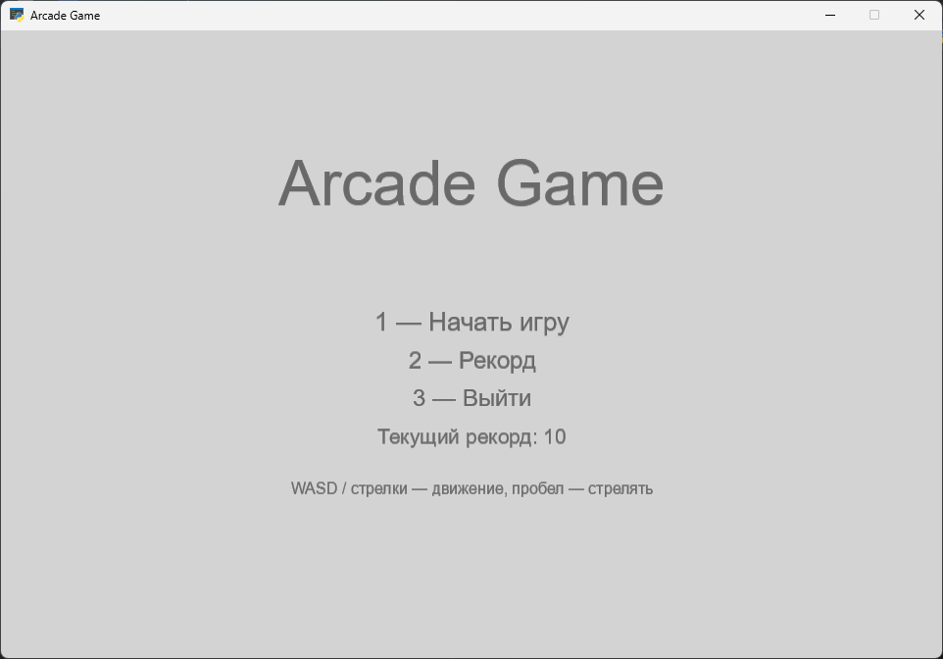
Основные Возможности
Управление персонажем (WASD/стрелки)
Сбор зелёных задач (+10 очков)
Уничтожение красных дистракторов (+8 очков)
Сохранение рекорда

Slide 3
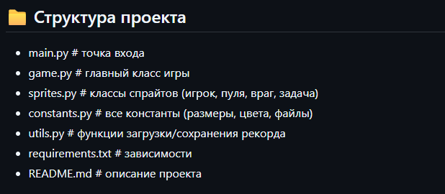
Структура Проекта
main.py - точка входа
game.py - главный класс игры
sprites.py - классы спрайтов
constants.py - константы и настройки
utils.py - работа с рекордами

Slide 4
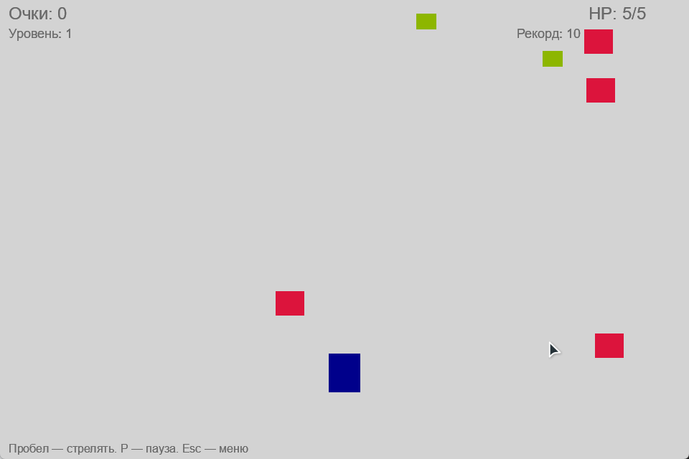
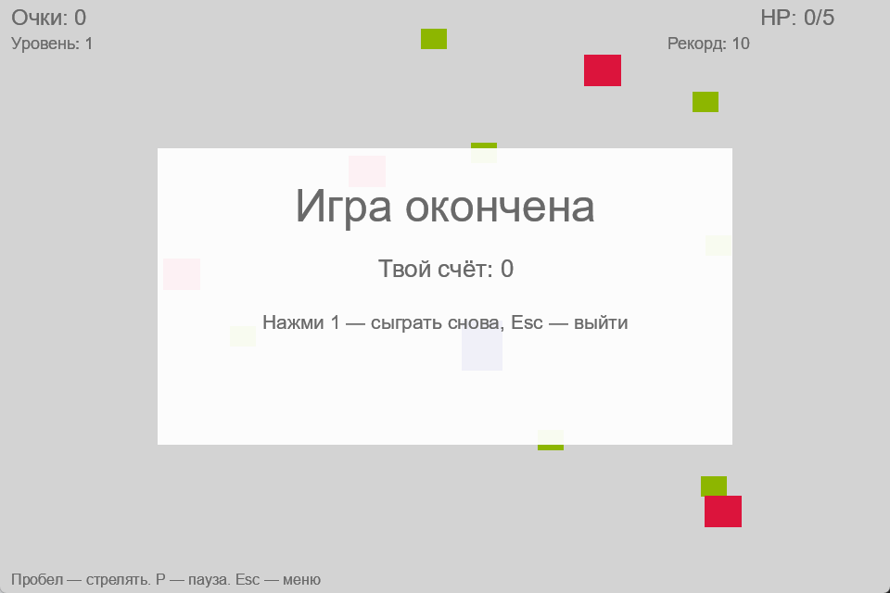
Главное Окно Игры
Меню с тремя пунктами (Старт, Рекорд, Выход)
Игровое поле с персонажем и объектами
HUD с отображением очков, уровня и HP
Экран паузы (P) и Game Over

Slide 5
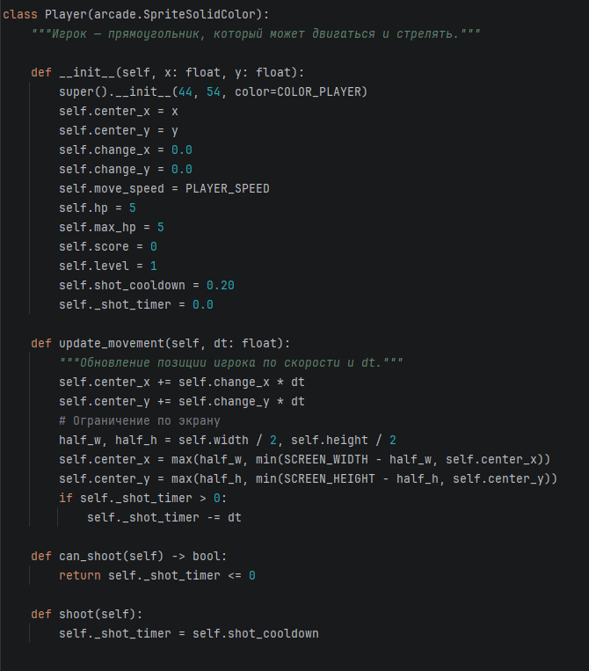
Игровой Персонаж
Класс Player (наследник SpriteSolidColor)
Движение во всех направлениях (W, A, S, D)
Система здоровья (5 HP)
Перезарядка выстрелов
Ограничение движения границами экрана

Slide 6
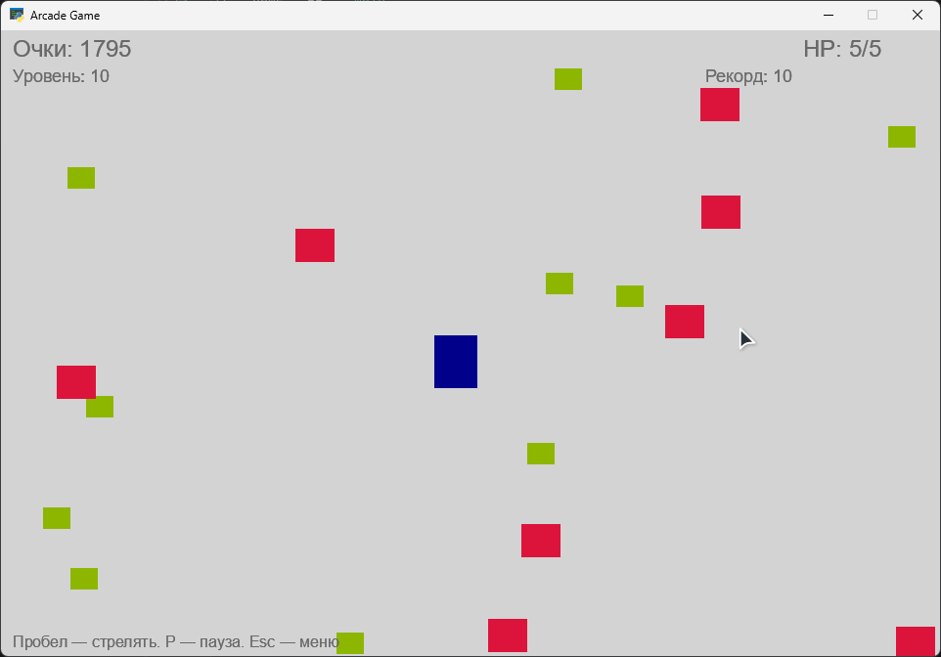
Процесс Игры
Старт из главного меню (клавиша 1)
Движение WASD/стрелки
Стрельба пробел/клик мыши
Сбор задач и уничтожение врагов
Повышение уровня каждые 200 очков
Game Over при 0 HP

Slide 7
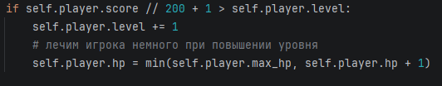
Система Уровней
Каждые 200 очков +1 уровень
Увеличение скорости врагов
Уменьшение интервалов спавна
Частичное восстановление HP
Рост награды за задачи и врагов

